Slide 1
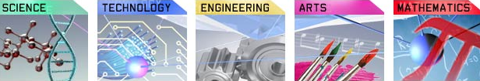

3D Holographic
projection
3D 全 息 投 影
3
LEVEL
特浮STEAM中心
课程编号：TF-PS1011
TEFO STEAM Center
Copyright @ TEFO STEAM
Center
Notes:
1.《3D全息投影》是根据《义务教育小学科学课程标准》5-6学段课程内容编写；
2. 其在“物质与科学领域”中提出“光在空气中沿直线传播，行进中的光遇到物体时会发生反射，会改变光的传播方向，会形成阴影。”
3. 在其“技术与工程领域”中提出，“工程和技术产品改变了人们的生产和生活；工程的核心是设计。“

Slide 2
目录
01 STEAM介绍
02 安全小贴士
Contents
03 生成研究主题
04 主题背景研究
05 设计与制作
06 测试与完善
07 展示与分享
08 思考与评价

Slide 3
01
STEAM介绍
3D Holographic projection
STEAM Introduction

Slide 4





STEAM研究过程
STEAM introduction
STEAM research process
报告结果
撰写科研论文
设计展板或口头报告
生成研究主题
我想研究什么？
制定研究计划
确定要检测和测定的变量
确认实验技术和实验资源
8
1
2
解释数据
数据说明了什么
接受或者推翻假设
实验结果在本领域或其他领域是否有价值
7
了解自己的研究主题
进行主题的背景研究
因变量和自变量
研究对象
STEAM
研究过程
3
统计分析
进行统计
将数据做成表格和图形
寻找模式
准备并开展实验
组织实验记录本
收集数据
撰写研究方案
撰写假说
开展预试验
学习实验技能
科学写作
强调实验安全和伦理问题
确定最好的实验步骤
6
5
4
4
of
64
特浮STEAM中心
Copyright @ TEFO STEAM
Center
Notes:
1.先介绍STEAM研究工程
2.提问 : 是不是很麻烦? 不要说小学生了，老师们也是有畏惧感。Steam到底是什么？我们生活中充满了STEAM。我们身边的东西经过有效的转化都能变成一堂非常好的STEAM，引导学生进入科学的殿堂。
1、一个完整的工程设计项目，以上8个环节缺一不可；
2、流程并非正真线性化，更像一个循环的过程；
3、在工程设计过程中，还需重视学生其他能力的培养，包括查阅文献、设计、动手制作、团队合作、表达交流等能力。

Slide 5
02
安全小贴士
3D Holographic projection
Safety Tips

Slide 6



请注意以下安全事项
Safety precautions
Please pay attention to
the following safety items
安全符号 | 注意事项
 | 本次试验过程中的任何材料皆不可食用；
 | 当用剪刀和美工刀裁剪塑料片时，需要戴一次性劳保手套，注意将尖锐工具远离身体，小心刀口划伤手臂及脸部；
 | 试验中所使用的过滤材料进入下水道容易造成堵塞，使用过的材料要进行回收或放入指定垃圾桶。
7
of
64
特浮STEAM中心
Copyright @ TEFO STEAM
Center

Slide 7
03
生成研究主题
3D Holographic projection
Generate a research topic

Slide 8

角色分配
Task before class
Role assignment
建立研究小组
角色名称 | 角色描述
组长 | 统筹安排小组内各项事宜，包括任务分工、组织协调等
设计员 | 负责设计模型大小、结构；绘制设计草图及记录设计思路
实验员 | 负责模型的制作，以及较危险的实验工具操作
材料员 | 负责领取材料以及管理实验器具，负责小组实验过程安全
10
of
64
特浮STEAM中心
Copyright @ TEFO STEAM
Center
Notes:
同学们，我们在进行这个项目时需要分成小组来工作，每个小组内部分工要明确。各组需要按照角色分工要求，讨论确定组内角色分配，请同学们填写在角色分配表内，并根据角色调整座位。

Slide 9
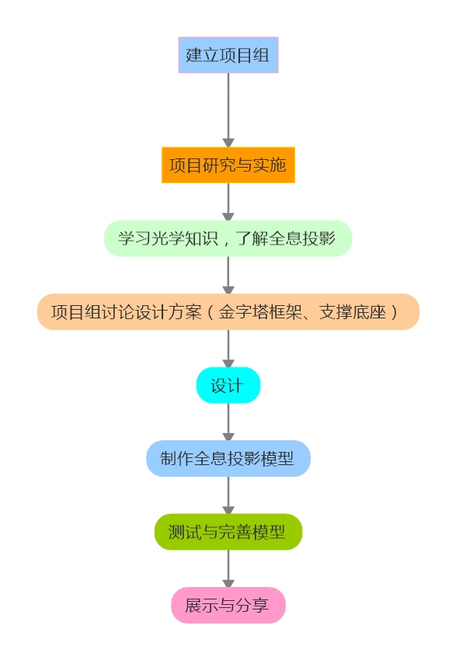
生成研究主题
Task before class
Generate a research topic
制定工作计划
10
of
64
特浮STEAM中心
Copyright @ TEFO STEAM
Center

Slide 10
生成研究主题
Task before class
Generate a research topic
图纸内容规划
团队分工
工作计划
设计草图
设计流程图
改进建议
自评总结
10
of
64
特浮STEAM中心
Copyright @ TEFO STEAM
Center

Slide 11
04
主题背景研究
3D Holographic projection
Thematic background research

Slide 12
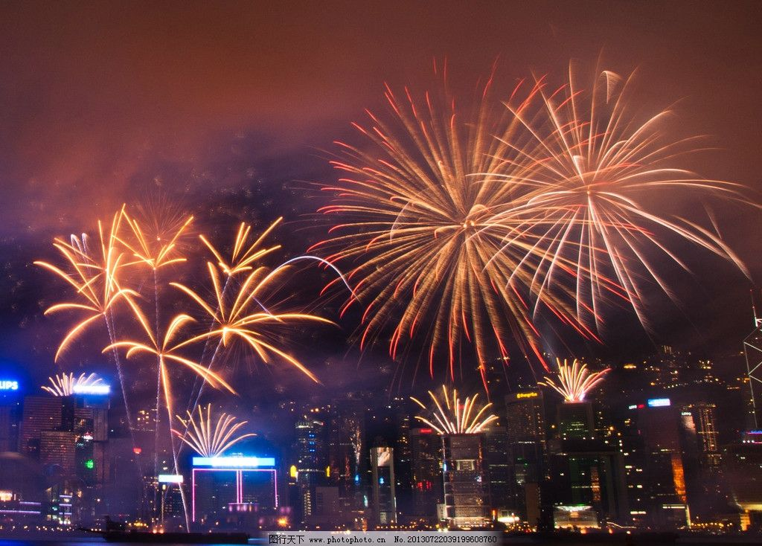
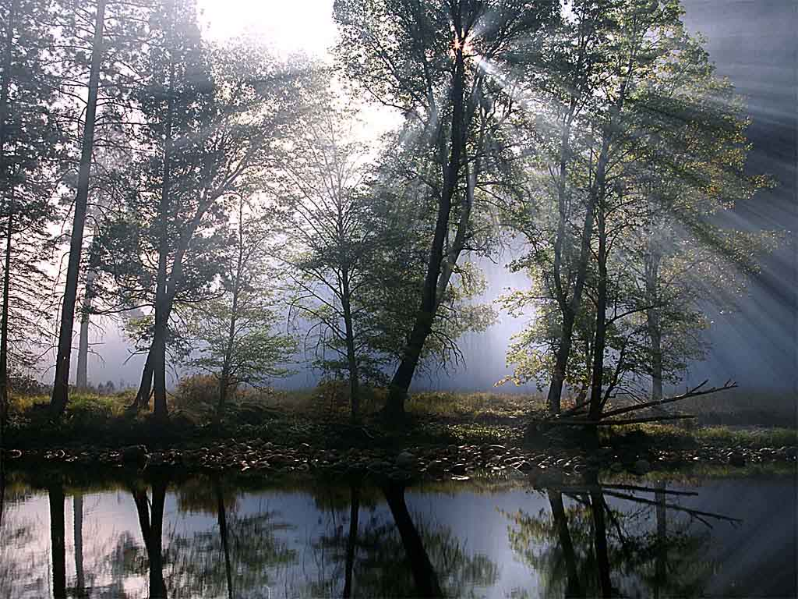
主题引入
Topic Introduction
Topic introduction
想一想，光有什么特征？
12
of
64
特浮STEAM中心
Copyright @ TEFO STEAM
Center

Slide 13

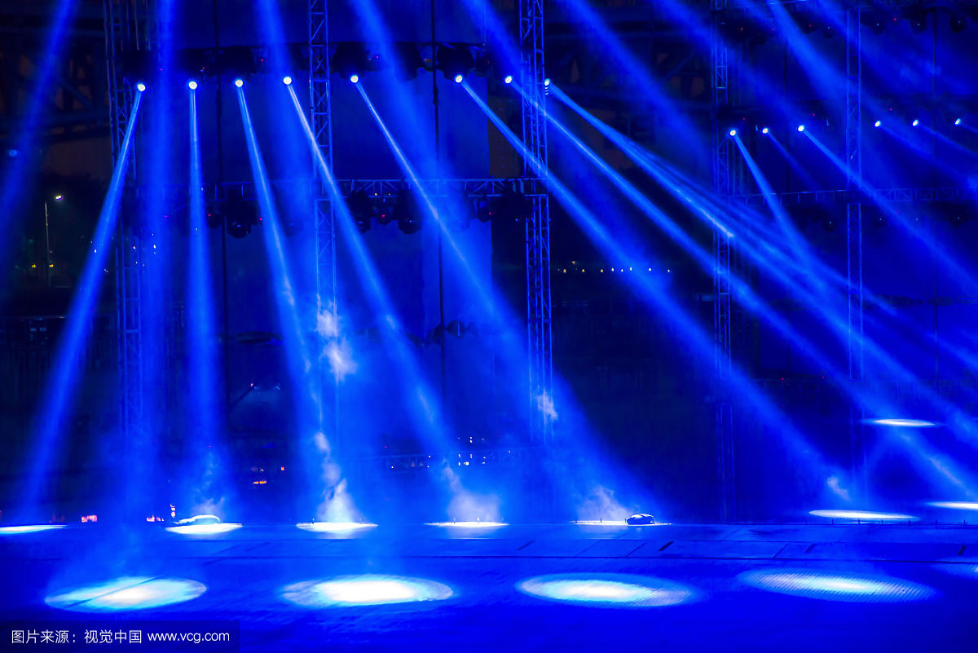
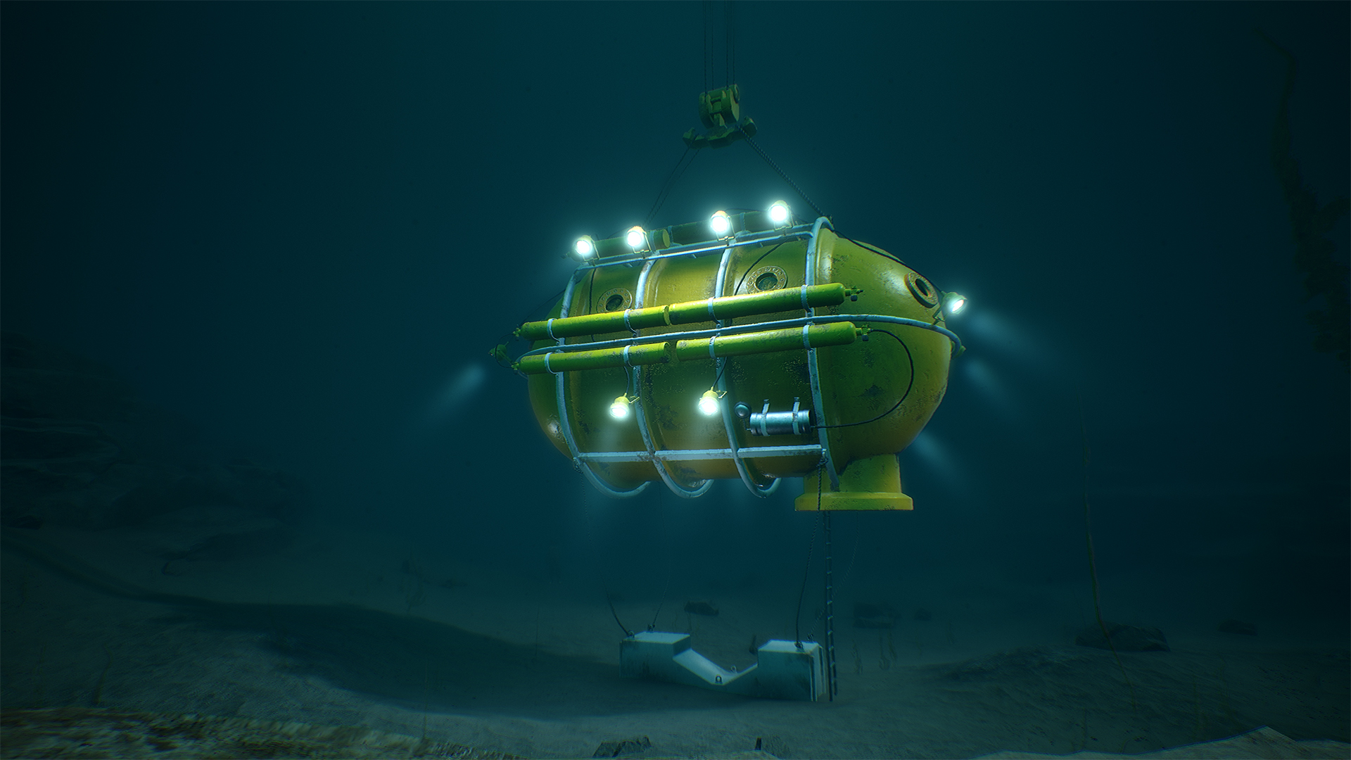
活动1 勇往直前的光
Activity 1
Activity 1 Straight light
为什么在漆黑的屋子，我们什么也看不见？
12
of
64
特浮STEAM中心
Copyright @ TEFO STEAM
Center

Slide 14
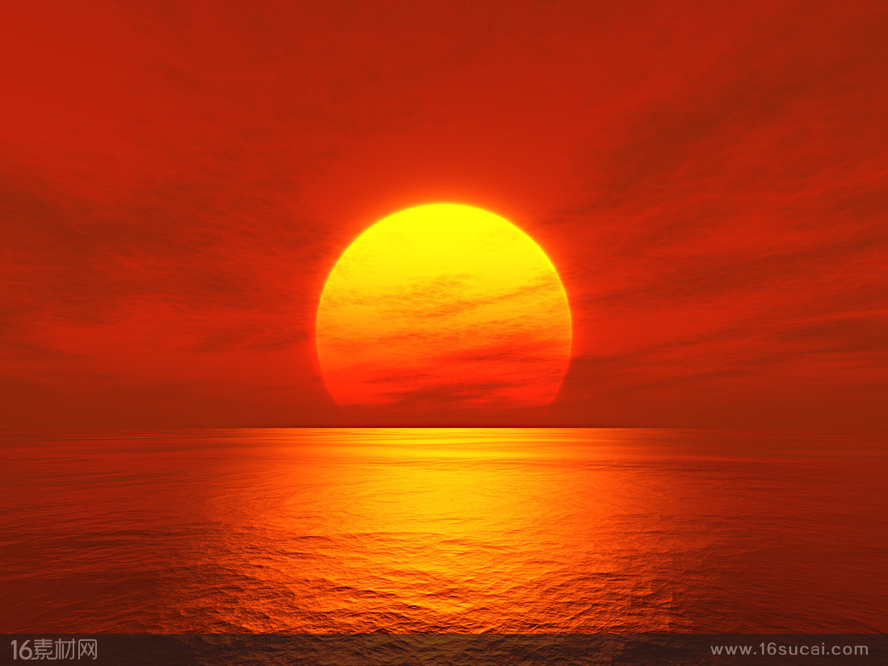
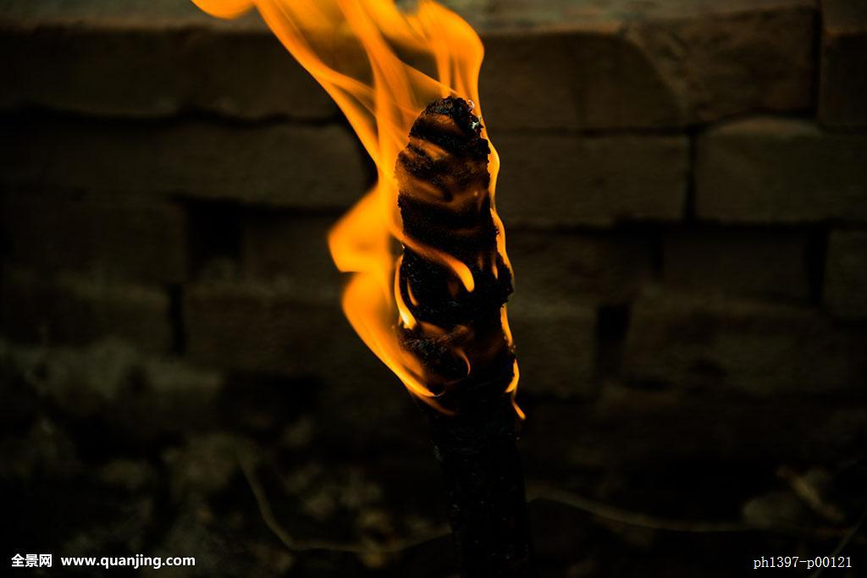
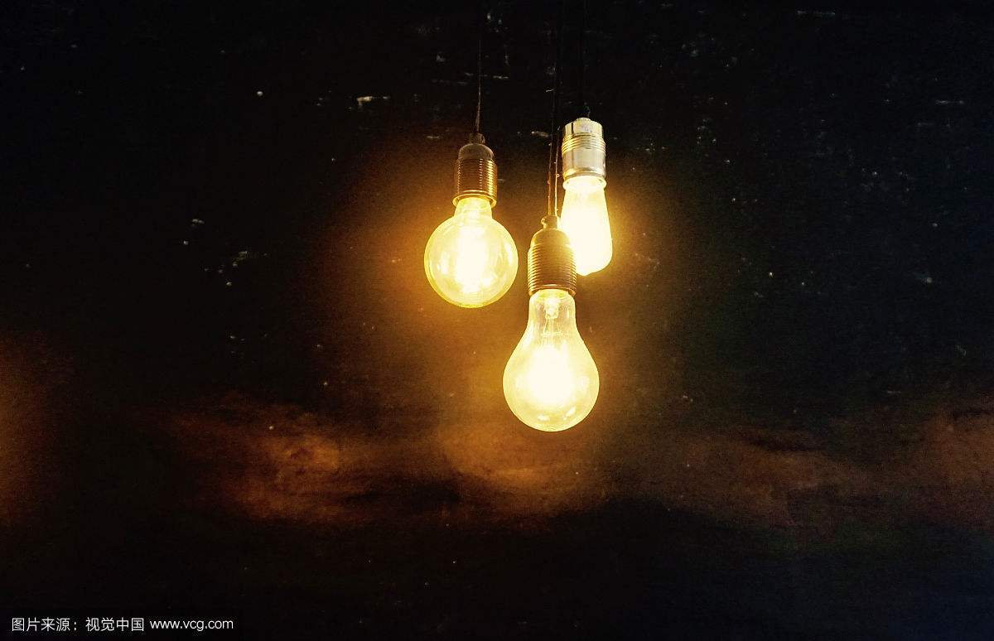
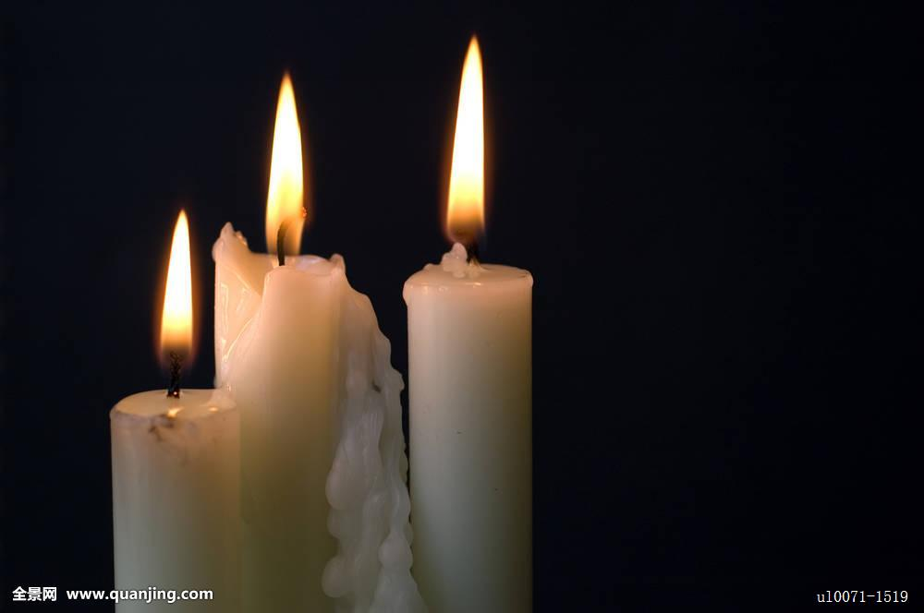
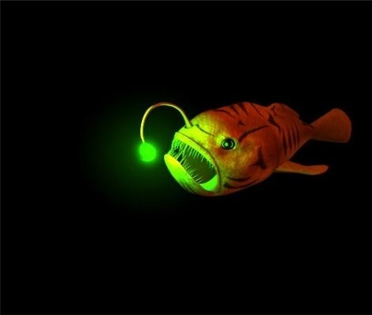
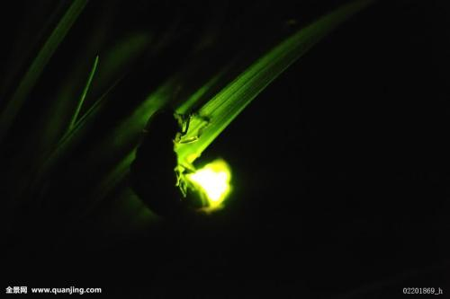
活动1 勇往直前的光
Activity 1
Activity 1 Straight light
能够发光的物体叫做光源。
太阳
火把
电灯
蜡烛
灯笼鱼
萤火虫
12
of
64
特浮STEAM中心
Copyright @ TEFO STEAM
Center

Slide 15
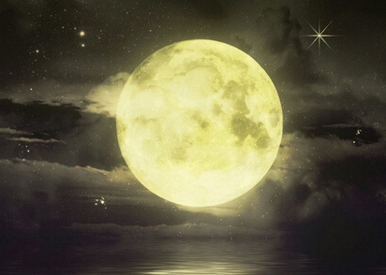
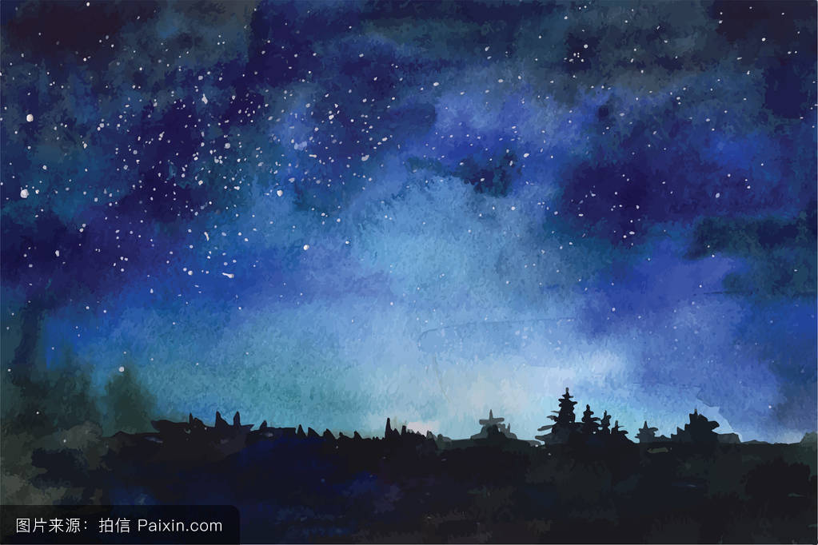
活动1 勇往直前的光
Activity 1
Activity 1 Straight light
月亮是不是光源？星星是不是光源？
12
of
64
特浮STEAM中心
Copyright @ TEFO STEAM
Center

Slide 16
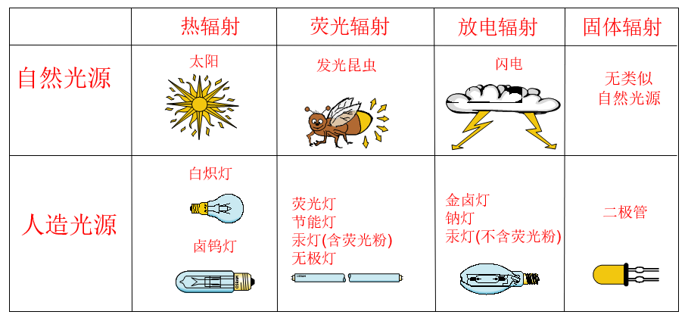
活动1 勇往直前的光
Activity 1
Activity 1 Straight light
光源可以分为自然光源和人造光源。
12
of
64
特浮STEAM中心
Copyright @ TEFO STEAM
Center

Slide 17
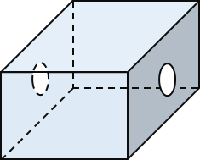
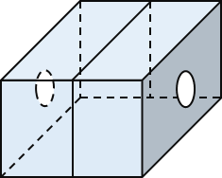

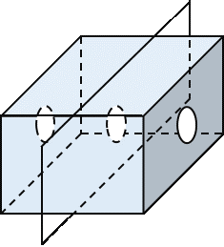
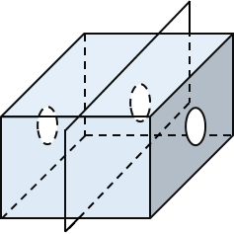
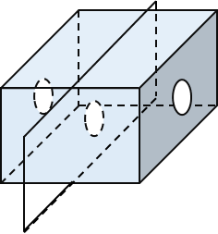
活动1 勇往直前的光
Project Background Research
Activity 1 Straight light
光是如何传播的？我们来做一个小实验。
第一步
第二步
第三步
第六步
第五步
第四步
22
of
55
特浮STEAM教研中心
Copyright @ Tefo STEAM
Research Center

Slide 18

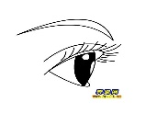
活动1 勇往直前的光
Activity 1
Activity 1 Straight light
从上图我们能够得出结论：
光是沿 （直线？曲线？其他方式？）进行传播。
12
of
64
特浮STEAM中心
Copyright @ TEFO STEAM
Center

Slide 19
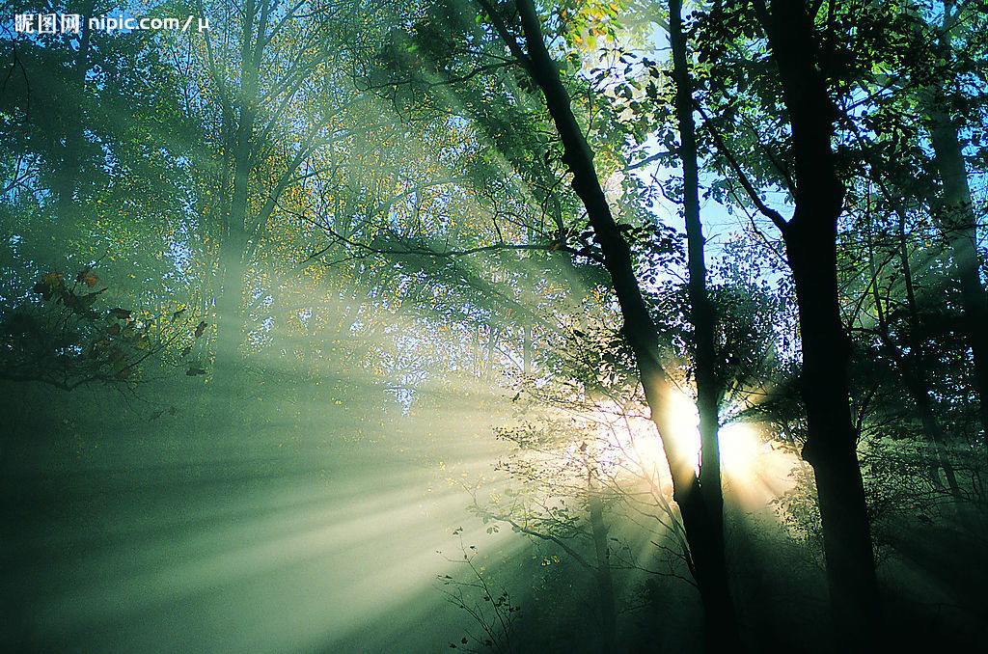
活动1 勇往直前的光
Activity 1
Activity 1 Straight light
还有什么现象可以证明光是沿直线传播的？
穿过树林的阳光
12
of
64
特浮STEAM中心
Copyright @ TEFO STEAM
Center

Slide 20
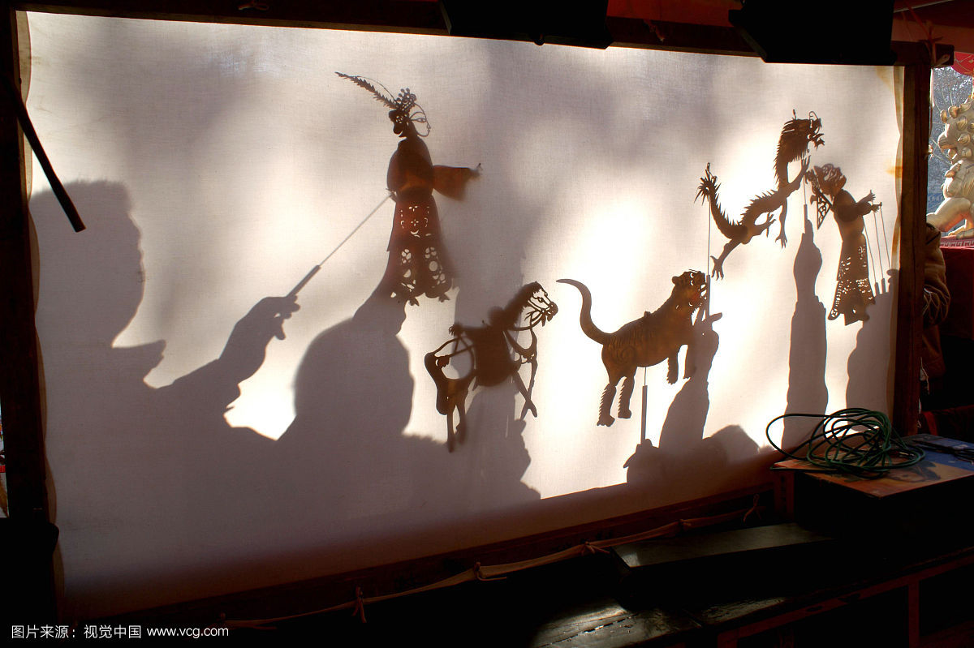
活动1 勇往直前的光
Activity 1
Activity 1 Straight light
还有什么现象可以证明光是沿直线传播的？
皮影戏表演
12
of
64
特浮STEAM中心
Copyright @ TEFO STEAM
Center

Slide 21
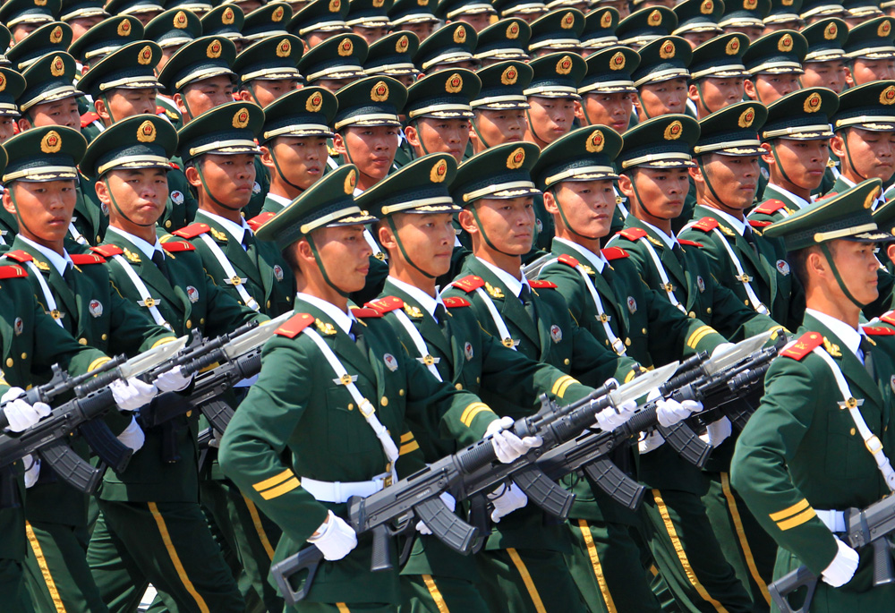
活动1 勇往直前的光
Activity 1
Activity 1 Straight light
还有什么现象可以证明光是沿直线传播的？
阅兵列队
12
of
64
特浮STEAM中心
Copyright @ TEFO STEAM
Center

Slide 22
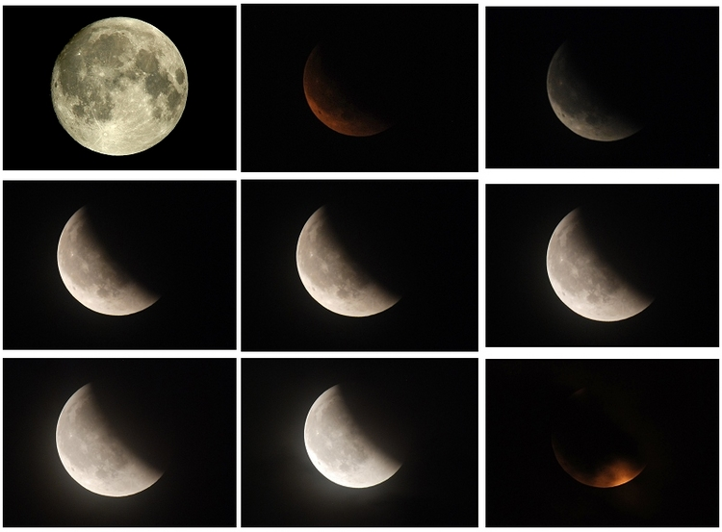
活动1 勇往直前的光
Activity 1
Activity 1 Straight light
还有什么现象可以证明光是沿直线传播的？
月食
12
of
64
特浮STEAM中心
Copyright @ TEFO STEAM
Center

Slide 23
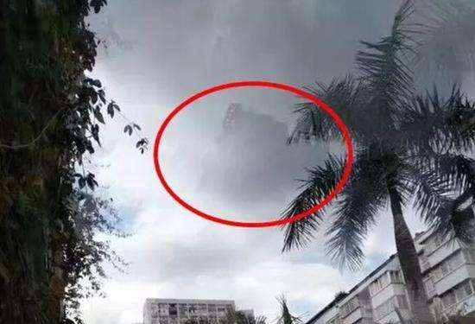
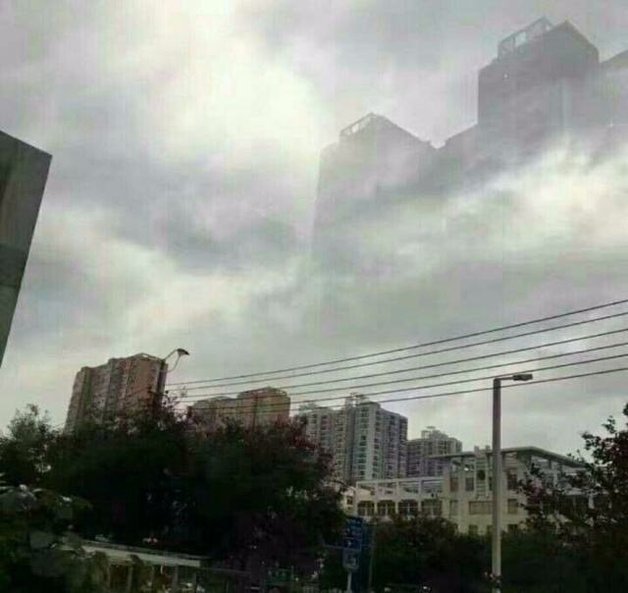
活动2 曲曲折折的光
Activity 2
Activity 2 Curved light
这是什么现象？
12
of
64
特浮STEAM中心
Copyright @ TEFO STEAM
Center
Notes:
夏天的傍晚在平静无风的海面上，向远方望去有时能看到山峰、船舶、楼台、亭阁、集市、庙宇等出现在远方的空中，这就是“海市蜃楼”。

Slide 24
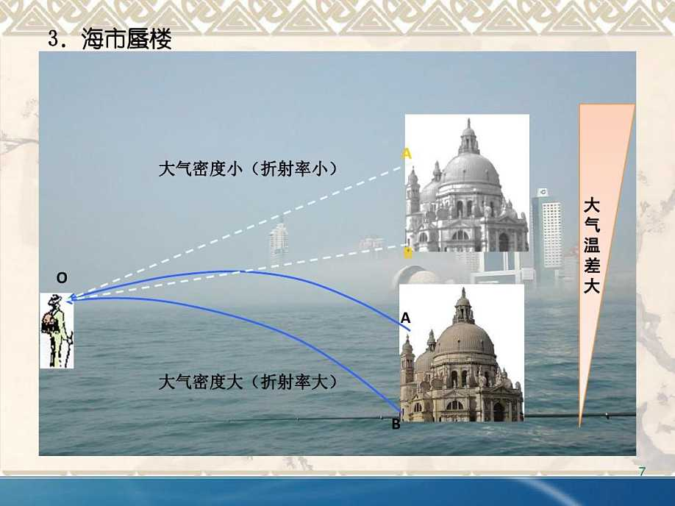
活动2 曲曲折折的光
Activity 2
Activity 2 Curved light
如此奇观是如何产生的？
海市蜃楼是一种因光的折射和全反射而形成的自然现象，多发生在夏天的海面上，最终导致了光转弯。
12
of
64
特浮STEAM中心
Copyright @ TEFO STEAM
Center
Notes:
海市蜃楼是由于不同的空气层有不同的密度，而光在不同的密度的空气中又有着不同的折射率。

Slide 25
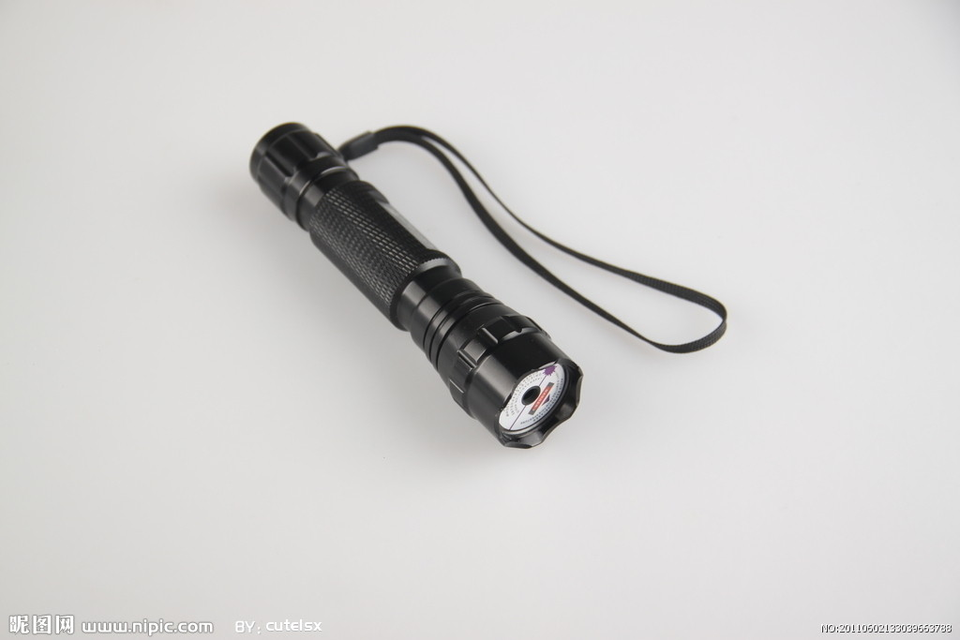
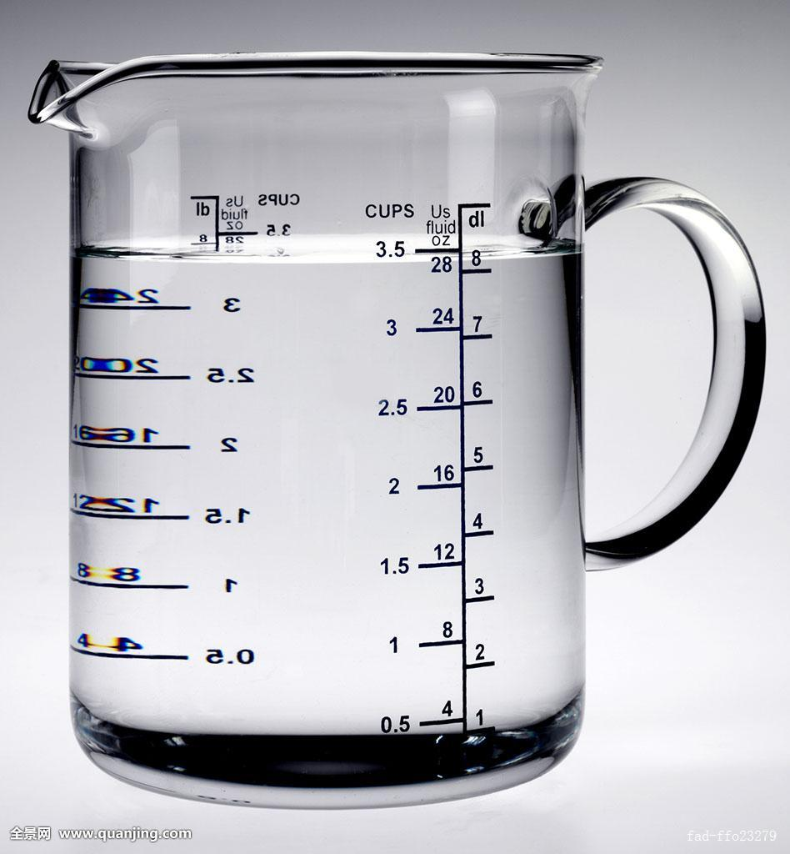
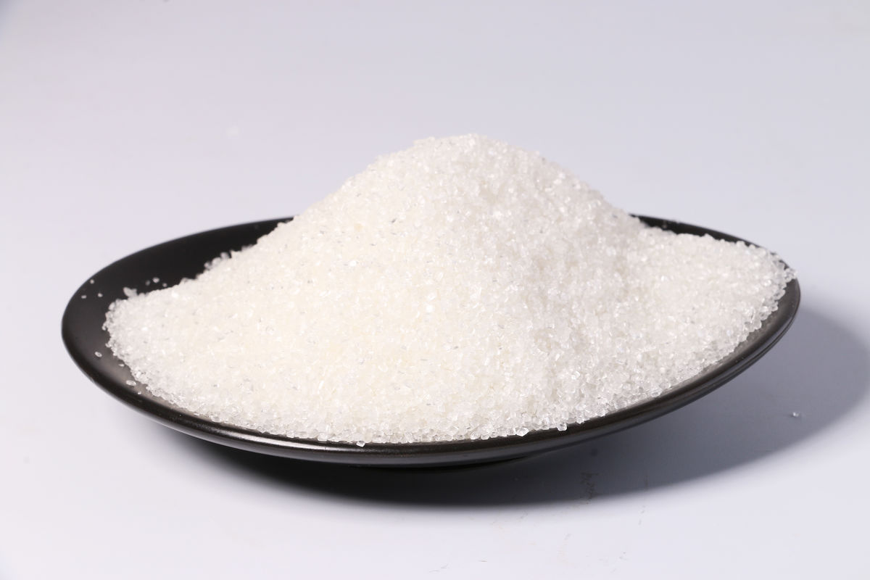
活动2 曲曲折折的光
Activity 2
Activity 2 Curved light
光真的会转弯么？我们来做个实验验证。
1.在杯中装上水，用激光笔照射，可以发现光沿（ ）传播。
2.再加入足量白砂糖，待其溶解后，用激光笔照射，观察光束在量杯中的路径。可以发现光沿（ ）传播。
12
of
64
特浮STEAM中心
Copyright @ TEFO STEAM
Center
Notes:
光线通过空气中的水可以形成奇观，光线通过折射率不同的空气则可以形成蜃景。

Slide 26
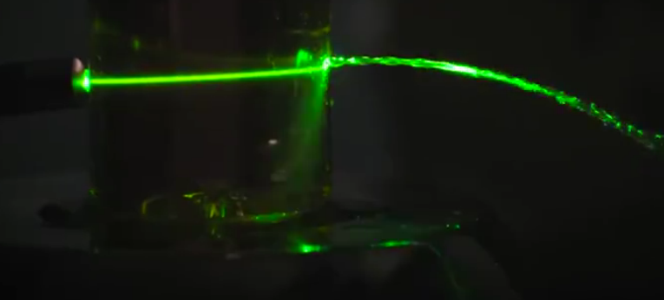
活动2 曲曲折折的光
Activity 2
Activity 2 Curved light
加了糖的水，为什么会使光变弯？
这是由于糖水中各层密度不均匀，光在里面折射率各不相同，因此光的“路径”曲折。
12
of
64
特浮STEAM中心
Copyright @ TEFO STEAM
Center

Slide 27
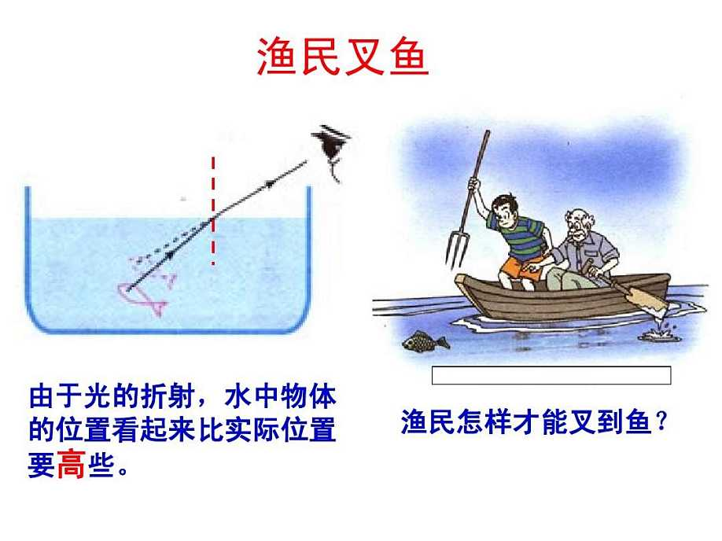
活动2 曲曲折折的光
Activity 2
Activity 2 Curved light
12
of
64
特浮STEAM中心
Copyright @ TEFO STEAM
Center
Notes:
由于光的折射，在水面上看到的鱼是鱼的虚像，比鱼的实际位置要高。面对着鱼，感觉鱼离水面1米左右，下叉深度最少要达到1.35米，离鱼越远下叉的角度越靠近自已，离鱼越近，下叉的角度越靠近鱼（虚像）。

Slide 28
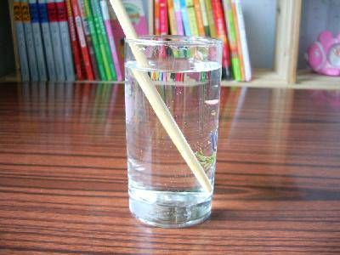
活动2 曲曲折折的光
Activity 2
Activity 2 Curved light
当光从一种介质传播到另一种介质时，光的传播方向会发生改变，这种现象叫做光的折射。
12
of
64
特浮STEAM中心
Copyright @ TEFO STEAM
Center
Notes:
教师取一只杯子，倒入大半杯水，放在太阳光下，再在杯中插入一根筷子。这时看到水中的筷子和水面上的筷子像折断一样。

Slide 29
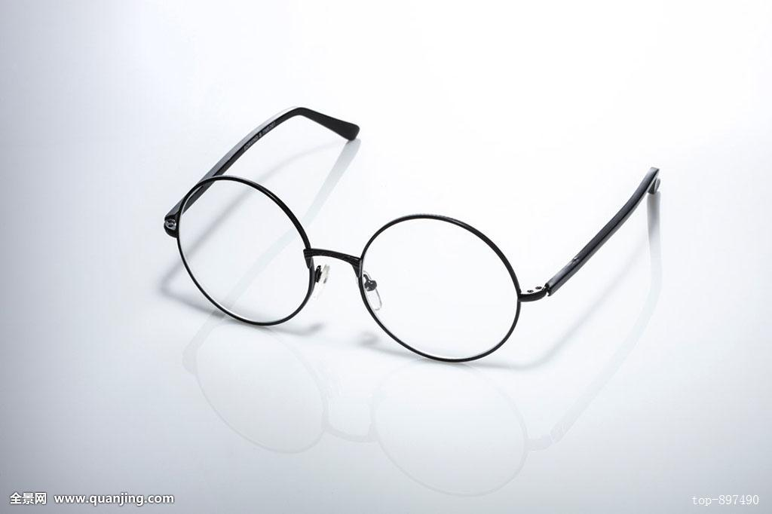

活动2 曲曲折折的光
Activity 2
Activity 2 Curved light
光的折射在生活中还有哪些运用？
近视眼镜
放大镜
12
of
64
特浮STEAM中心
Copyright @ TEFO STEAM
Center

Slide 30
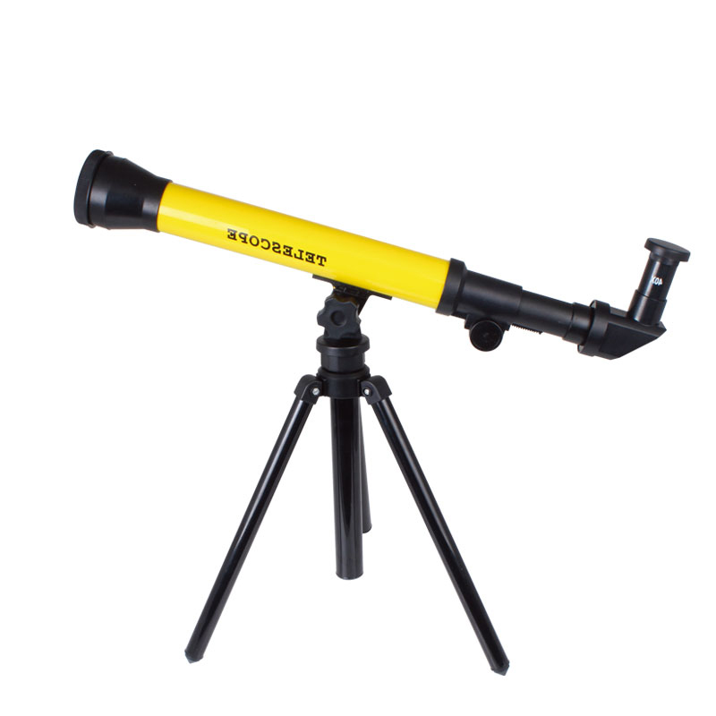
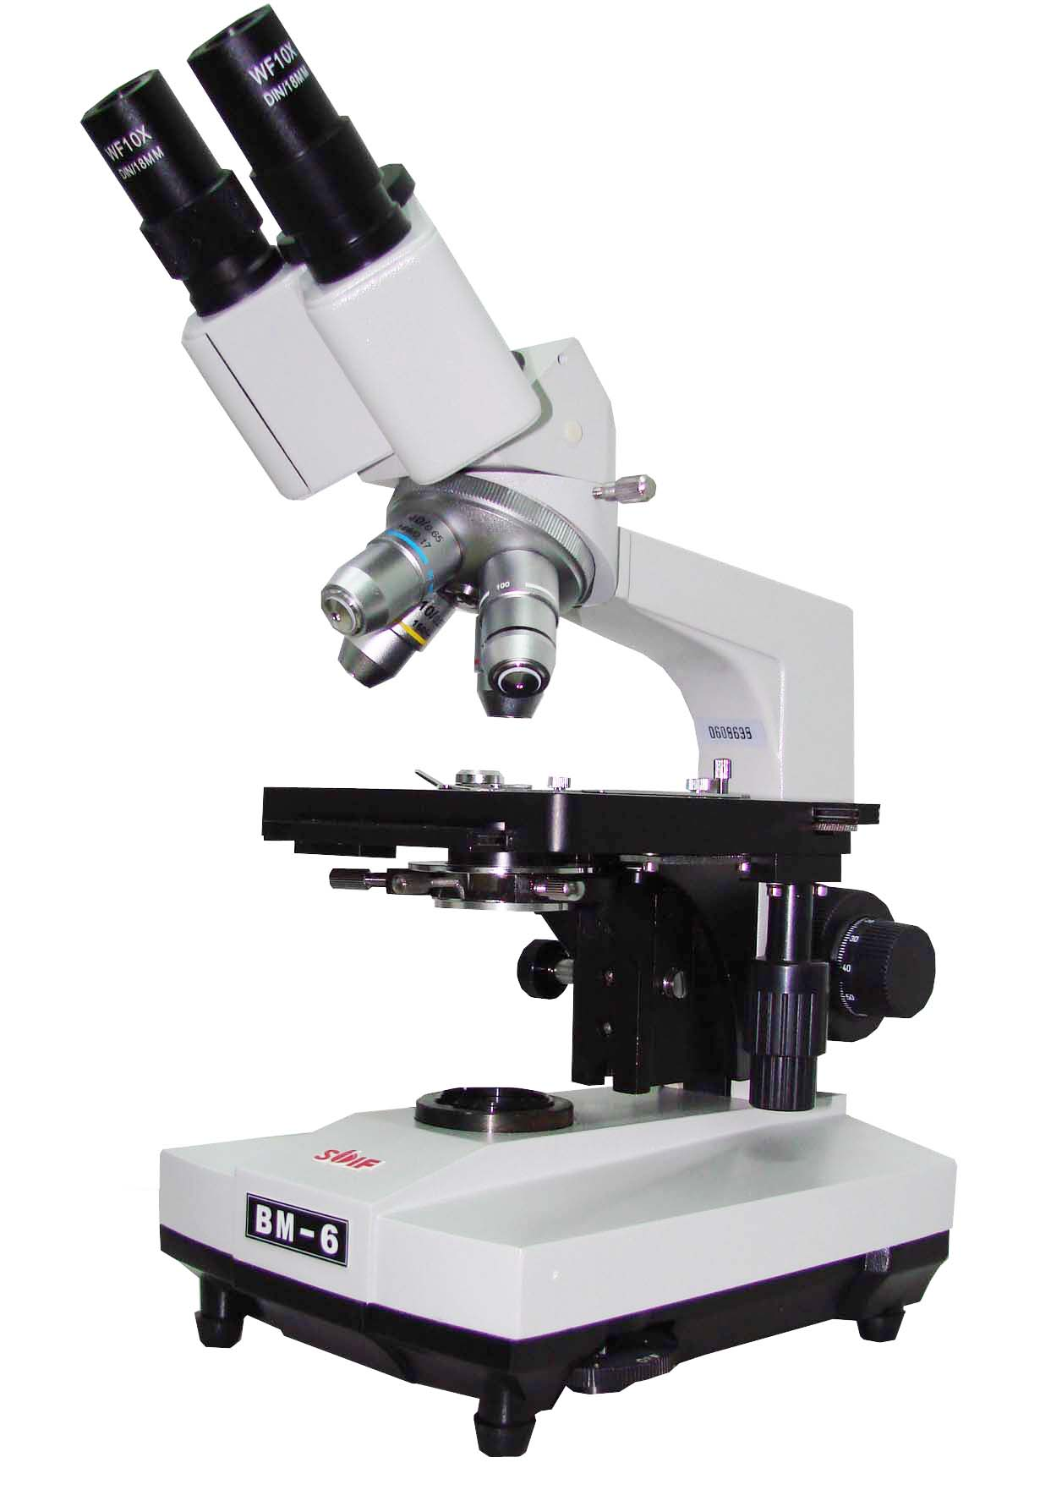
活动2 曲曲折折的光
Activity 2
Activity 2 Curved light
光的折射在生活中还有哪些运用？
天文望远镜
显微镜
12
of
64
特浮STEAM中心
Copyright @ TEFO STEAM
Center

Slide 31
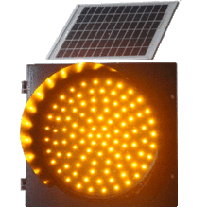
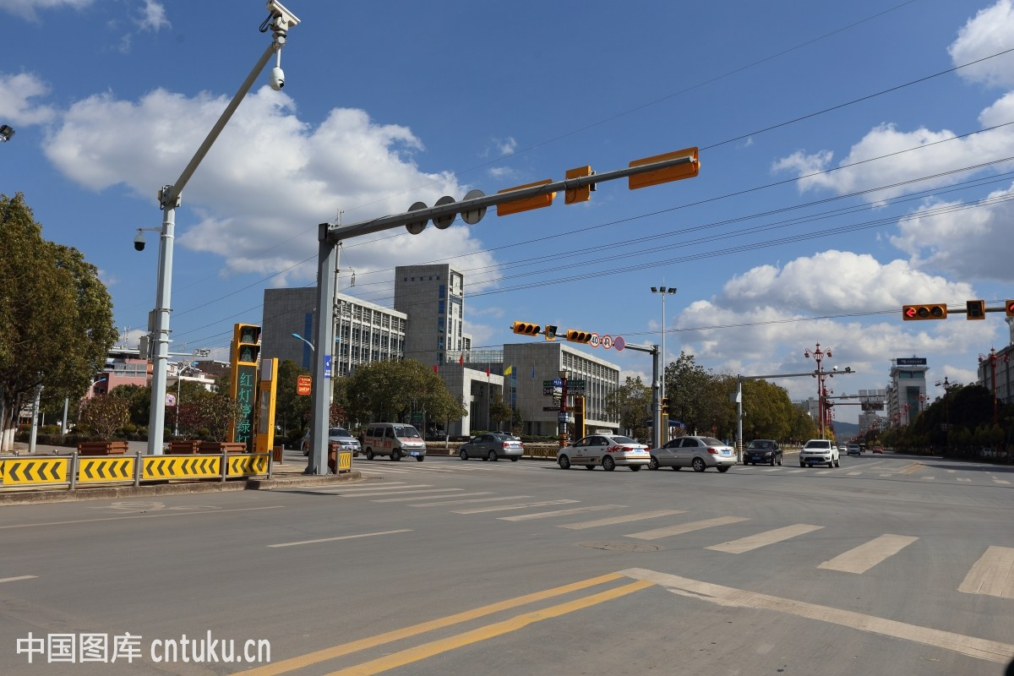
活动3 光与颜色
Activity 3
Activity 3 Light and color
红绿灯在我们生活中很常见，是它让城市交通井然有序，提高通信效率。
12
of
64
特浮STEAM中心
Copyright @ TEFO STEAM
Center

Slide 32
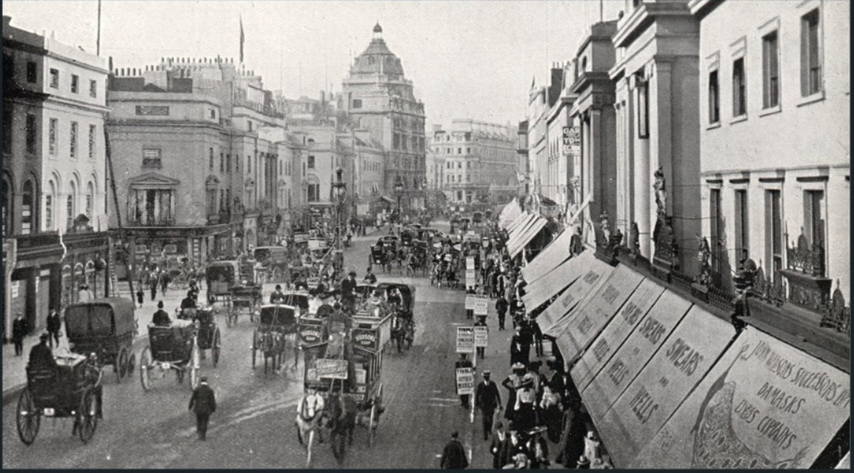
活动3光与颜色
Activity 3
Activity 3 Light and color
世界上的第一台汽车诞生于1886年，但“红绿灯”却在1868年就问世了。1868年9月，在经常发生马车撞伤路人事故的英国伦敦议会大厦广场上,机械师纳伊特根据警察总督查德·梅因的建议，在乔治大街和布里奇大街交叉的路口上安装了世界上首个信号灯。
12
of
64
特浮STEAM中心
Copyright @ TEFO STEAM
Center

Slide 33
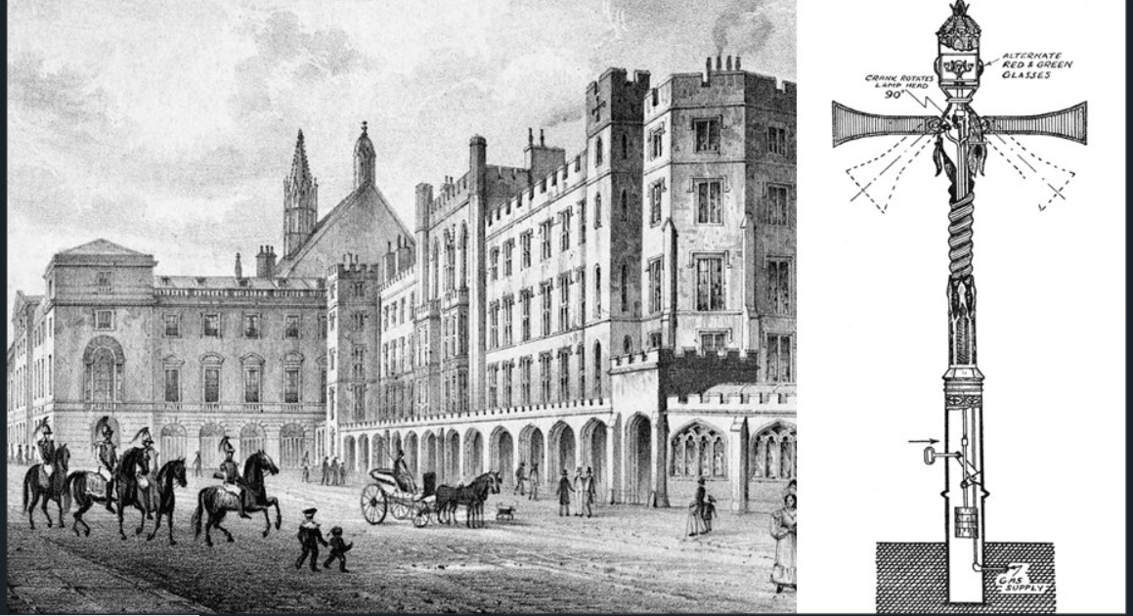
活动3 光与颜色
Activity 3
Activity 3 Light and color
这个信号灯白天用一对形似十字架的红绿双色信号臂指示，到了晚间则使用可以旋转的红绿煤气灯来代替信号臂，信号变换由灯杆下方的警察手动控制。
12
of
64
特浮STEAM中心
Copyright @ TEFO STEAM
Center

Slide 34
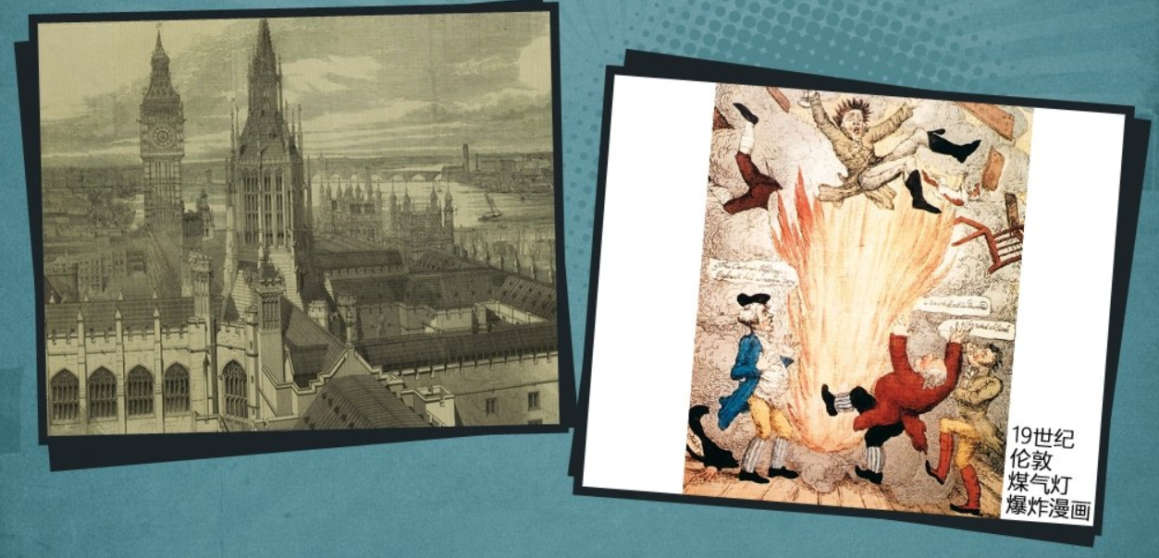
活动3 光与颜色
Activity 3
Activity 3 Light and color
然而第一盏交通信号灯“上岗”不到一个月就因为煤气泄漏发生了爆炸，随即英国政府将其拆除。此后，交通信号灯沉寂了几十年，直到1912年美国盐湖城警察莱斯特·怀尔研制出电力信号灯，它才又重新回到历史舞台上。
12
of
64
特浮STEAM中心
Copyright @ TEFO STEAM
Center

Slide 35
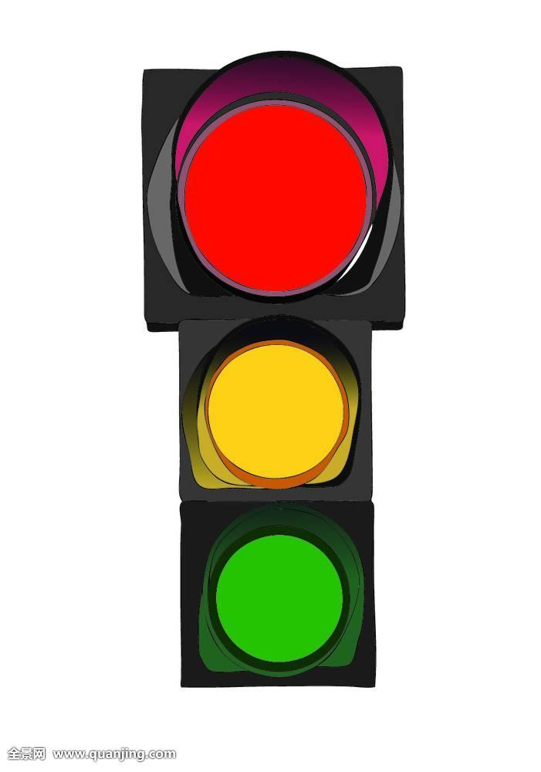
活动3 光与颜色
Activity 3
Activity 3 Light and color
为什么现代交通信号灯要选择红绿色呢？
12
of
64
特浮STEAM中心
Copyright @ TEFO STEAM
Center

Slide 36
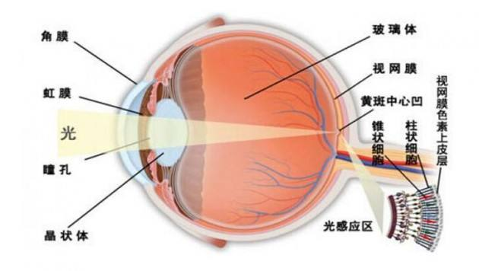
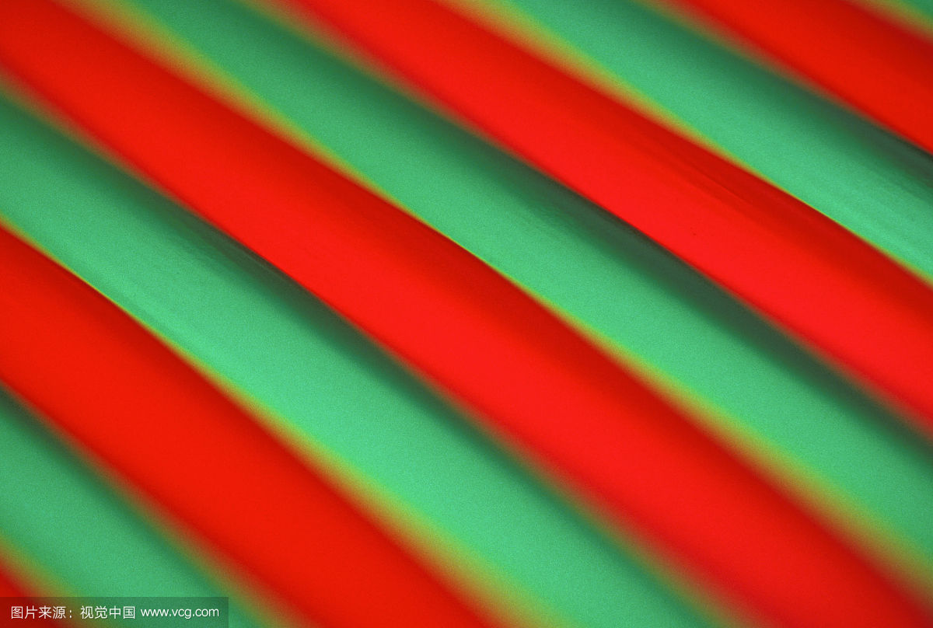
活动3 光与颜色
Activity 3
Activity 3 Light and color
其实这与光的波长和我们的眼睛结构有关。
光之所以具有“颜色”是因为具有不同的波长。人的视网膜含有杆状和三种锥状感光细胞。由于视觉结构影响，人最容易分辨红色与绿色。
红色光的波长比较长，所以红灯十分醒目，作为警示灯最合适；绿色光的光线比较柔和，与红色光形成鲜明的对比，所以用绿灯表示可以安全通行。
12
of
64
特浮STEAM中心
Copyright @ TEFO STEAM
Center

Slide 37
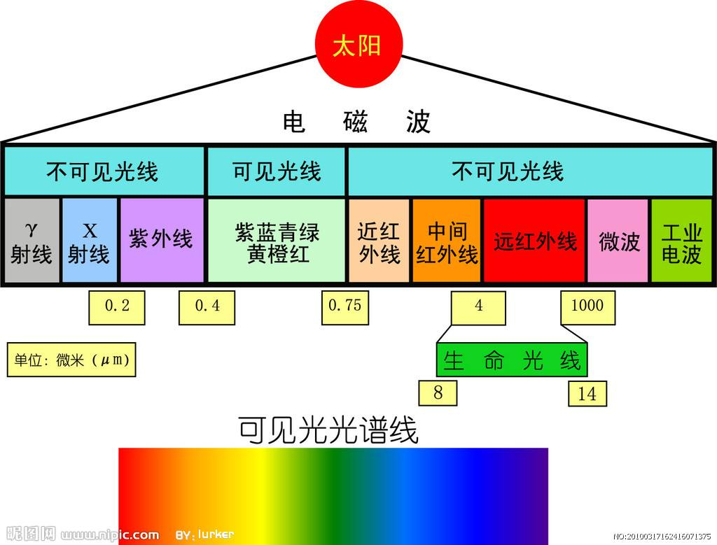
活动3 光与颜色
Activity 3
Activity 3 Light and color
我们所能看见的光属于可见光，还有我们看不见的光。
你知道什么是红外线和紫外线么?
12
of
64
特浮STEAM中心
Copyright @ TEFO STEAM
Center

Slide 38
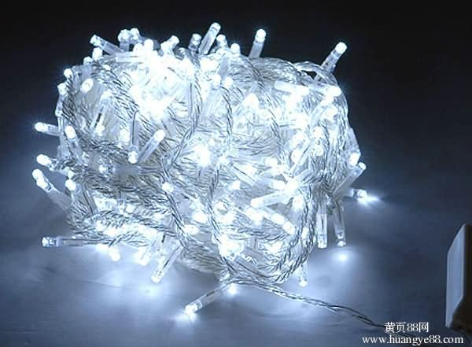
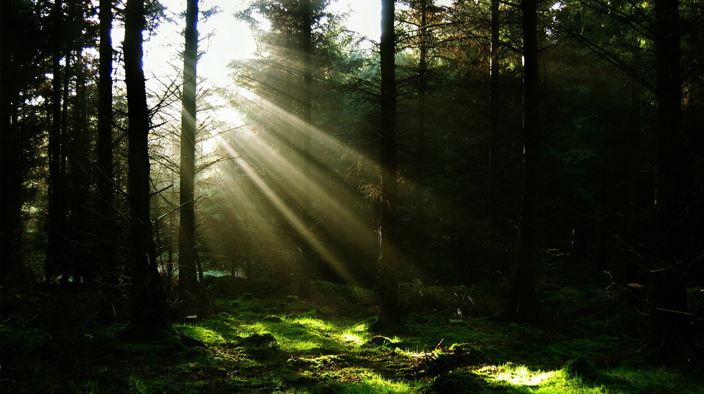
活动3 光与颜色
Activity 3
Activity 3 Light and color
哪种颜色的光是最纯的光？是白光吗？
太阳光是什么颜色？
12
of
64
特浮STEAM中心
Copyright @ TEFO STEAM
Center

Slide 39
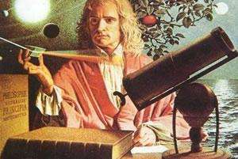
牛顿棱镜实验
Activity 3
Newton prism experiment
1666年，牛顿利用在家休假期间，找来了一块三棱镜，用来进行分解太阳光的色散实验。他布置了一个房间作为暗室，只在窗板上开一个圆形小孔，让太阳光射入，在小孔面前放一块三棱镜，立刻在对面墙上看到了鲜艳的像彩虹一样的七彩色带，这七种颜色由近及远依次排列为红、橙、黄、绿、蓝、靛、紫。
12
of
64
特浮STEAM中心
Copyright @ TEFO STEAM
Center

Slide 40
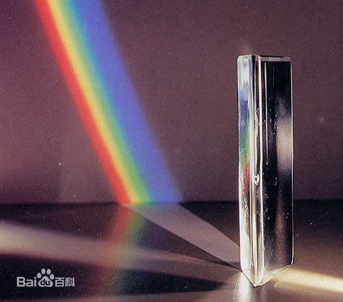

牛顿棱镜实验
Activity 3
Newton prism experiment
我们也来重复一下牛顿棱镜实验。把一面三棱镜放在阳光下，如果没有阳光照射，可用手电筒。透过三棱镜，到另一侧的白纸屏上，你看见了 。
结论：白光是一种 光。
12
of
64
特浮STEAM中心
Copyright @ TEFO STEAM
Center

Slide 41
牛顿棱镜实验
Activity 3
Newton prism experiment
难道阳光是由这七种颜色的光组成的吗？
现在再在原来三棱镜后面上，平行倒放上一块三棱镜，观察实验现象。
可以发现：光带在穿过第二个三棱镜后又变成（ ）。
12
of
64
特浮STEAM中心
Copyright @ TEFO STEAM
Center

Slide 42

牛顿棱镜实验
Activity 3
Newton prism experiment
思考：三棱镜为什么能把太阳光分开？
单色光还能再分么？
太阳光被三棱镜分解后得到红、橙、黄、绿、青、蓝、紫7种单色光。其中红、绿、蓝是三原色，其他几种尽管也被认为是单色，但可通过三原色混合得到。红+绿=黄； 绿+蓝=青；红+蓝=品红；红+绿+蓝=白
12
of
64
特浮STEAM中心
Copyright @ TEFO STEAM
Center
Notes:
因为各种单色光相对于棱镜有不同的折射率。

Slide 43


活动3 光与颜色
Activity 3
Activity 3 Light and color
彩虹是太阳光穿透雨的颗粒时形成的。由于光折射的角度因颜色而各异，所以七种颜色会以各自不同的角度折射，很漂亮地排列起来。
12
of
64
特浮STEAM中心
Copyright @ TEFO STEAM
Center

Slide 44


活动4 探究全息投影
Activity 4
Activity 4 Explore holographic projection
同学们喜欢齐天大圣孙悟空么？为什么？
12
of
64
特浮STEAM中心
Copyright @ TEFO STEAM
Center

Slide 45

活动4 探究全息投影
Activity 4
Activity 4 Explore holographic projection
通过刚才的视频，你知道其中“大圣归来”是如何展现在舞台上的么？
12
of
64
特浮STEAM中心
Copyright @ TEFO STEAM
Center

Slide 46


活动4 探究全息投影
Activity 4
Activity 4 Explore holographic projection
全息投影是一种利用光的干涉和衍射原理记录并再现物体真实的三维图像，是一种无需配戴眼镜的3D技术。同学们因此可以看见大圣归来。
12
of
64
特浮STEAM中心
Copyright @ TEFO STEAM
Center

Slide 47

活动4 探究全息投影
Activity 4
Activity 4 Explore holographic projection
一些简单的全息技术应用我们生活中出现很多，你还能想出哪些？
舞台节目
12
of
64
特浮STEAM中心
Copyright @ TEFO STEAM
Center

Slide 48

活动4 探究全息投影
Activity 4
Activity 4 Explore holographic projection
一些简单的全息技术应用我们生活中出现很多，你还能想出哪些？
汽车新品发布会
12
of
64
特浮STEAM中心
Copyright @ TEFO STEAM
Center

Slide 49

活动4 探究全息投影
Activity 4
Activity 4 Explore holographic projection
一些简单的全息技术应用我们生活中出现很多，你还能想出哪些？
新品展览
12
of
64
特浮STEAM中心
Copyright @ TEFO STEAM
Center

Slide 50

活动4 探究全息投影
Activity 4
Activity 4 Explore holographic projection
一些简单的全息技术应用我们生活中出现很多，你还能想出哪些?
恐龙全息投影
12
of
64
特浮STEAM中心
Copyright @ TEFO STEAM
Center

Slide 51




活动4 探究全息投影
Activity 4
Activity 4 Explore holographic projection
空气投影
3D影像
360度全息
全息投影成像原理
12
of
64
特浮STEAM中心
Copyright @ TEFO STEAM
Center

Slide 52
05
设计与制作
3D Holographic projection
Design and manufacture

Slide 53

头脑风暴
Design and manufacture
Brainstorming
下面开始设计全息投影模型，
在设计之前，我们应该做哪些准备工作？
12
of
64
特浮STEAM中心
Copyright @ TEFO STEAM
Center

Slide 54

头脑风暴
Design and manufacture
Brainstorming
组长组织讨论会议，制定出你们的解决方案。
 | 考虑因素 | 影响
第一项 | 模型尺寸大小 | 尺寸不符会影响观影效果
第二项 | 投影光照 | 光照不宜过亮，影响投影效果
第三项
第四项
第五项
…
12
of
64
特浮STEAM中心
Copyright @ TEFO STEAM
Center

Slide 55

设计
Design and manufacture
Design
金字塔形四棱锥是由四个等腰三角形组成的。每个等腰三角形的顶角是70.5度。
A
B
D
C
12
of
64
特浮STEAM中心
Copyright @ TEFO STEAM
Center

Slide 56

设计
Design and manufacture
Design
投影源采用智能手机或者平板即可；
金字塔四棱锥大小与投影源设备尺寸有一定数学关系。
若投影源设备的宽为8cm，即需要制作的等腰三角形底边为8cm
12
of
64
特浮STEAM中心
Copyright @ TEFO STEAM
Center

Slide 57


材料券
Design and manufacture
Materials cash coupon
材料券
每组20￥
19
of
59
特浮STEAM教研中心
Copyright @ Tefo STEAM
Research Center
Notes:
1、该材料券有2款面额，分别是5元、1元，仅用于购买活动材料，请勿作他用；
2、每组材料劵额度先为10元，如需更多的材料券，请提交申请，组长会议审议通过后方能获取定额的材料券；
3、请按照材料所标注价格，进行材料成本的计算；
4、材料券在培训结束后，请主动交回，谢谢合作！

Slide 58
材料清单
Design and manufacture
Bill of materials
下面是可供我们选择的材料清单；
名称 | 规格 | 价格
塑料膜 | A4(297mm*210mm*2mm) | 3元/张
雪糕棒 | 65mm*10mm*2mm | 0.5元/根
雪糕棒 | 93mm*10mm*2mm | 0.8元/根
雪糕棒 | 114mm*10mm*2mm(彩色) | 1.2元/根
雪糕棒 | 150mm*10mm*2mm | 1元/根
黑纸 | A4(297mm*210mm) | 0.5元/张
硬纸板 | A4（297mm*210mm*2mm） | 1元/张
双面胶 | 10mm*1200mm | 2元/卷
19
of
59
特浮STEAM教研中心
Copyright @ Tefo STEAM
Research Center
Notes:
1、该材料券有2款面额，分别是5元、1元，仅用于购买活动材料，请勿作他用；
2、每组材料劵额度为15元，如需更多的材料券，请提交申请，组长会议审议通过后方能获取定额的材料券；
3、请按照材料所标注价格，进行材料成本的计算；
4、材料券在培训结束后，请主动交回，谢谢合作！

Slide 59


制作
Design and manufacture
Making
画金字塔形底图
裁剪金字塔全息膜
12
of
64
特浮STEAM中心
Copyright @ TEFO STEAM
Center

Slide 60


制作
Design and manufacture
Making
制作旋转盘
制作支撑底座
12
of
64
特浮STEAM中心
Copyright @ TEFO STEAM
Center

Slide 61


制作
Design and manufacture
Making
加工雪糕棒做支柱
组装全息投影模型
12
of
64
特浮STEAM中心
Copyright @ TEFO STEAM
Center

Slide 62

制作
Design and manufacture
Making
播放视频，观看全息效果！
12
of
64
特浮STEAM中心
Copyright @ TEFO STEAM
Center

Slide 63

材料清单
Design and manufacture
Bill of materials
制作时间为25分钟！
保持纪律，注意安全！
19
of
59
特浮STEAM教研中心
Copyright @ Tefo STEAM
Research Center
Notes:
1、该材料券有2款面额，分别是5元、1元，仅用于购买活动材料，请勿作他用；
2、每组材料劵额度为20元，如需更多的材料券，请提交申请，组长会议审议通过后方能获取定额的材料券；
3、请按照材料所标注价格，进行材料成本的计算；
4、材料券在培训结束后，请主动交回，谢谢合作！

Slide 64
06
测试与完善
3D Holographic projection
Test and perfection

Slide 65

测试与完善：
Test and perfection
Test and perfection
测试结果怎么样呢？立体效果不佳的原因是什么？
你们认为还可以如何完善?
48
of
64
特浮STEAM中心
Copyright @ TEFO STEAM
Center

Slide 66
07
展示与分享
3D Holographic projection
Display and share

Slide 67

展示与分享：
Display and share
Display and share
在图纸上绘制出流程图。
48
of
64
特浮STEAM中心
Copyright @ TEFO STEAM
Center

Slide 68
工程设计方法流程
STEAM introduction
Method flow of engineering design
8.产品
1.明确问题
定义需求
2.确认标准
和约束条件
工程设计的
方法流程
7.改进
3.头脑风暴
得出解决方案
6.测试
5.制作模型
或原型
4.设计
（图纸、材料、预算等）
5
of
64
特浮STEAM中心
Copyright @ TEFO STEAM
Center
Notes:
1、一个完整的工程设计项目，以上8个环节缺一不可；
2、流程并非正真线性化，更像一个循环的过程；
3、在工程设计过程中，还需重视学生其他能力的培养，包括查阅文献、设计、动手制作、团队合作、表达交流等能力。

Slide 69
08
评价与思考
3D Holographic projection
Evaluation and thinking

Slide 70


评价与思考
Evaluation and thinking
Evaluation and thinking
评价
你对自己的表现满意吗？
19
of
64
特浮STEAM中心
Copyright @ TEFO STEAM
Center
Notes:
学生对课程涉及的知识和技能进行自评；
学生对全息投影的设计与制作进行3-2-1总结和评价。
教学说明
评价的内容，教师可以让学生在课余的时间自己填写，如果课时允许也可以在课堂上进行。

Slide 71

评价与思考
Evaluation and thinking
Evaluation and thinking
思考
你学到了哪些关于光的知识？
“太阳神鸟”金饰图案体现了中华民族对太阳崇拜的习俗。神鸟绕日表达了中华先民向往太阳、崇尚光明的飞天梦想。是中国文化遗产标志。
19
of
64
特浮STEAM中心
Copyright @ TEFO STEAM
Center
Notes:
学生对课程涉及的知识和技能进行自评；
学生对全息投影的设计与制作进行3-2-1总结和评价。
教学说明
评价的内容，教师可以让学生在课余的时间自己填写，如果课时允许也可以在课堂上进行。

Slide 72

知识总结：
Evaluation and thinking
Knowledge summary
48
of
64
特浮STEAM中心
Copyright @ TEFO STEAM
Center
Notes:
《3D全息投影》STEAM知识总结

